Slide 1
2025年度 福岡工業大学
学生FD団体：FIT-join
活動報告会

Slide 2
本日の流れ
・FIT-join概要説明
・2025年度活動事例報告
・FIT-joinが考える大学の課題点
Notes:
本日の流れはこのようになっています。

Slide 3
本日の流れ
・FIT-join概要説明
・2025年度活動事例報告
・FIT-joinが考える大学の課題点
Notes:
まず初めにFIT-joinの概要を説明します。

Slide 4

FIT-join概要説明
学生
教員
職員
Notes:
FIT-joinは、学生・教員・職員の3者を繋ぐ役割を持った学生団体であり、

Slide 5
FIT-join概要説明
FIT-joinでは、
・学生の視点から
・本学の教育改善を
・教職員と一緒に
考えています！！
⬇
学生・教員・職員を繋ぐ
学びの
コミュニティーづくり
Notes:
学生の視点から本学の教育改善を教職員と一緒に考えています
そして様々な活動によって、学びのコミュニティづくりに繋げていくことができればと考えています。

Slide 6
本日の流れ
・FIT-join概要説明
・2025年度活動事例報告
・FIT-joinが考える大学の課題点
Notes:
次に2025年度活動事例を報告します。

Slide 7
2025年度活動事例報告
学生×教職員
学びのコミュニティづくり
学生×教員
学生の声を大学に伝える活動
教員の想いを学生に伝える活動
★学生アンケート
★教員インタビュー
・アンケート設問検討
・アンケート実施・分析
・FDCaféでの発表
FIT-joinの取組を知ってもらう活動
・インタビュー先検討
・インタビューアポイント
・日程、担当調整
・記事作成
後期
・学生によるカリキュラムレビュー
★インスタグラム
★ポスター
★立花祭出店
学生同士の学びのコミュニティづくりに関する活動
学生の学びを深める活動
★Join-Talks
★交流会
・テーマ設定
・日程、担当調整
・ミーティングでのアイスブレイク
・湯布院研修
・BBQ
・FIT-プレセミナー
後期
・学生団体サミット
学生×学生
・学生プレゼン企画
★新入生オリエンテーション
・日程、担当調整
★はプロジェクトチーム
Notes:
まず、FIT-joinには、主に学生アンケート、交流会、教員インタビュー、JoinTalks、インスタグラム、ポスター、立花祭での出店など様々なプロジェクトがあります。また、学生アンケートであれば学生の声を大学に伝える活動であるなど、どのプロジェクトにおいてもそれぞれ目的が存在し、これらを行うことで、学びのコミュニティづくりにつながるような活動を行っています。次からは、主に学生アンケート、新入生オリエンテーション、教員インタビューの活動報告をさせて頂きます。

Slide 8
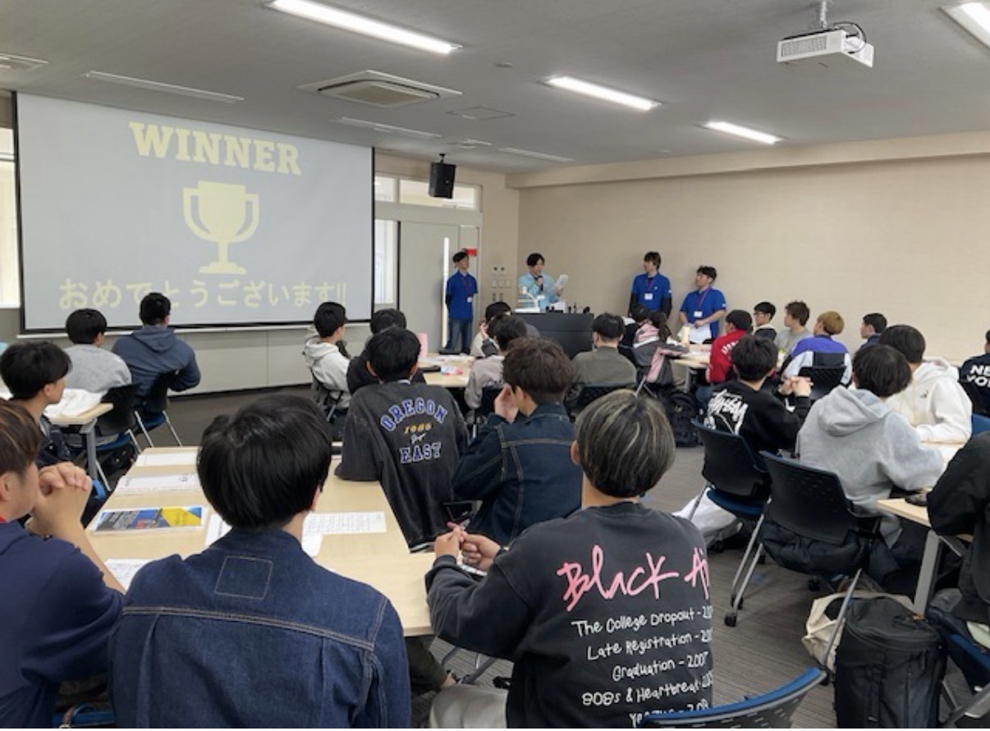
新入生オリエンテーション(目的・目標)
＜目的＞
・主体的な学びへの動機づけ
・学びの仲間づくりのきっかけ提供
→4年間支え合える仲間づくりを目指す
＜実施内容＞ | ＜目的＞
アイスブレイク 自己紹介 他己紹介(隣の人ゲーム) ITOゲーム | ・全員が喋ることが出来るような内容に すること ・初対面同士で打ち解けあうことが出来 るような内容にすること
学内探検 ミッションとしてクイズを実施 | ・今後の学校生活を想像できるようにす ること ・協力し合えるような内容にすること
Notes:
まずは、新入生オリエンテーションです。今年度の新入生オリエンテーションの目的は、主体的な学びへの動機づけと学びの仲間づくりのきっかけ提供でした。主に私たちは、学びの仲間づくりのきっかけ提供を行えるように企画を考え、新入生に4年間支え合える仲間づくりをしてほしいと考えました。実施内容としては、以下の通りです。企画として大きく分けてアイスブレイクと学内探検を行いました。アイスブレイクでは、全員が喋ることが出来るようにすること、そして初対面同士で打ち解けあえるようにすることを目標としました。また、学内探検では、今後の学校生活を想像することができること、そしてただ学内探検をするのではなく、その中でも協力し合えることを目標にミッションを設けました。

Slide 9
新入生オリエンテーション(評価)
＜アンケート結果＞
新入生オリエンテーションに参加したことで、今後も話が出来そうな友達はできましたか？
85%以上の人が2人～5人友達が出来たと回答！
＜コメント＞
・話しかけやすい雰囲気があり、多くの人と話す
機会があった。
・たくさんのクラスメイトと交流することができ、
居心地の良い友達が出来た。
Notes:
これらの企画をすることで、得られた新入生のアンケート結果がこちらです。こちらは、アイスブレイクでの結果となります。結果を見ると分かる通り、85%の人が2人から5人友達が出来たと回答してくれました。
また、コメントとして、話しかけやすい雰囲気があり、多くの人と話す機会があった、たくさんのクラスメイトと交流することができ、居心地の良い友達が出きたという声が得られました。

Slide 10
新入生オリエンテーション(評価)
＜アンケート結果＞
「学内探検」のプログラムでは、学内の施設やサポートについて理解できましたか？
95%が非常に理解できたと回答！
＜コメント＞
・知らない施設を探検することで理解が深まった
・施設の役割を理解し、今後の学校生活に活かせそう
Notes:
また、学内探検ではこのような結果が得られました。結果からみてわかる通り，95%の人が理解できた，非常に理解できたと回答できたと回答しました．また，コメントとして，知らない施設を探検することで理解が深まった，施設の役割を理解し，今後の学校生活に活かせそうといった声が得られました．

Slide 11
新入生オリエンテーション(気づき)
＜アンケート結果＞
気づき
アイスブレイクでは、実際に初対面のこと話す機会を設けられるため今後の学校生活での不安を取り除くことが出来ている
学内探検では、今後学校生活を送るうえで関わることのある場所を回ることで、学生がより充実した学生生活を送ることが出来る
今後の課題
・全く友達が出来なかったと回答した5%を
0%にし、友達が出来たと回答する人を一
人でも多く増やすこと
Notes:
これらの評価から得られた気づきとして、アイスブレイクでは、実際に初対面の子と話す機会を設けられ、今後の学校生活での不安を取り除くことが出来ていた。そして学内探検では、今後学校生活を送るうえで関わることのある場所を回ることで、学生がより充実した学生生活を送ることが出来るというものが得らえました。また、今後の課題として、グラフに出ていた、全く友達が出来なかったと回答した5%を0%にし、友達が出来たと回答する人を一人でも多く増やすことが挙げられました。

Slide 12
学生アンケート（目的・目標）
  ＜目的＞
  学生がよりよいキャンパスライフを送るために、学生の意見を教職員に届け、教職員と学生の架け橋になる
  昨年度の活動から
  「人との交流ができる環境づくり」が必要
  今年度
  「つながり」に焦点
  ＜目標＞
  学生の充実度向上に繋げる
Notes:
次に、学生アンケートです。
学生アンケートを行う目的は、学生がよりよいキャンパスライフを送るために学生の意見を教職員に届け、教職員と学生の架け橋となることです
昨年度の活動から、学生生活の充実には「人との交流ができる環境づくりが必要である」という結果が得られていたため、その基盤となる「つながり」に焦点を当て、学生の充実度向上につなげることを目標としました

Slide 13
学生アンケート（評価）
  仮説：つながりがある人は、充実した学校生活が送れるのではないか
  回答数：482件(目標回答件数：500件, 昨年度は455件)
質問：学生生活は充実していますか？
充実していない人の理由
・勉強の負担が大きい
・環境や設備に不安がある
・人間関係が築きにくい
・忙しすぎて余裕がない…etc.
充実している人の理由
・友達ができて楽しい
・学びたいことが学べる
・やりたいことに挑戦できる…etc.
Notes:
これらより、「つながりがある人は、充実した学校生活を送れるのではないか」という仮説を、アンケート収集前に立てました。また、人とのつながりと活かせる環境を持ち合わせている人の両面で考えました。そして、その仮説をもとに設問を作成しました。
その例の一つが、「学生生活は充実していますか？」という質問です。
この質問に対して、「とても充実している」「充実している」と回答した人の理由には、「友達ができて楽しい」～などの意見が得られました。
一方で、「充実していない」「全く充実していない」と回答した人からは、「勉強の負担が大きい」～などの意見が得られました。
そこで私たちは、（★Enter)「友達ができて楽しい」や「人間関係が築きにくい」といった意見などから、人とのつながりが学生生活の充実度に関係しているのではないかと考えました。
今回は、その中でも教員とのつながりに焦点を当てて報告します。

Slide 14
学生アンケート（結果・分析）
【充実度×教員と話す機会があるか】
充実度が高い
(とても充実している・充実している)
充実度が低い
(あまり充実していない・充実していない)
充実している学生ほど、教員と話す機会が多い！
16%
37%
Notes:
「充実度が高い」と回答した学生のうち、教員と話す機会があると答えた割合は37%でした。一方、「充実度が低い」と回答した学生では16%でした。つまり、（★ENTER）充実している学生ほど教員と話す機会が多いことがわかりました。

Slide 15
学生アンケート（気づき・今後の課題）
  ＜結果>
  ・充実していると感じている学生ほど、教員と話す機会がある割合が高い
  ・充実度関係なく、講義前後・講義内で教員と話している学生が多い
  ・勉強場所そのものより、そこでの交流・協働が充実度に繋がっている
<気づき>
・学生の主体性も必要である
・情報共有が行き届いていない
Notes:
アンケートを集計・分析した結果として、「」などがありました．
また，これらの結果から、教員と主体的に関わったり、大学のイベントに参加している学生ほど、大学生活の充実度が高いことが分かりました。
大学側はすでにイベントの開催や教員と関わる機会を提供しているため、今後は学生自身の主体的な行動が重要だと考えられます。
また、大学からの情報に気づいていない学生も多いため、情報を学生により届きやすくする工夫も必要だと考えました。

Slide 16
学生アンケート（気づき・今後の課題）
  学生アンケートの今後の課題
  ・学生同士・学生と教員が話せる機会を作る
  ・交流や協働学習しやすい設備を持つ勉強場所を増やせるよう、
  現状・提案をまとめたものを作成し大学側に掛け合ってみる
Notes:
学生アンケートとしての今後の課題としては
「人間関係が築きにくい」という意見の学生を減らすために「学生同士・学生と教員が話せる機会を作る」ことや
交流しながら勉強できるスペースを増やすために「現状・提案をまとめたものを作成し大学側に掛け合ってみる」ことがあげられます
また、アンケートの回答率を増やすために学生がよく目に入る場所を分析することも課題だと感じています

Slide 17
教員インタビュー(目的・目標)
教員インタビュー・・・教職員の想いを学生に伝える活動
教職員の想い（授業での工夫点や学生に対する想い、人生経験など）を
学生に伝えることで教職員との関わりについて興味をもってもらう
授業への積極的な参加・学習意識の向上を促す
Notes:
続いて教員インタビューです。まず、私たちが教員インタビューを行う目的は、教職員の想いを学生に伝えることで教職員との関わりについて興味をもってもらい、授業での積極的な参加・学習意識の向上につなげてもらうことです。

Slide 18
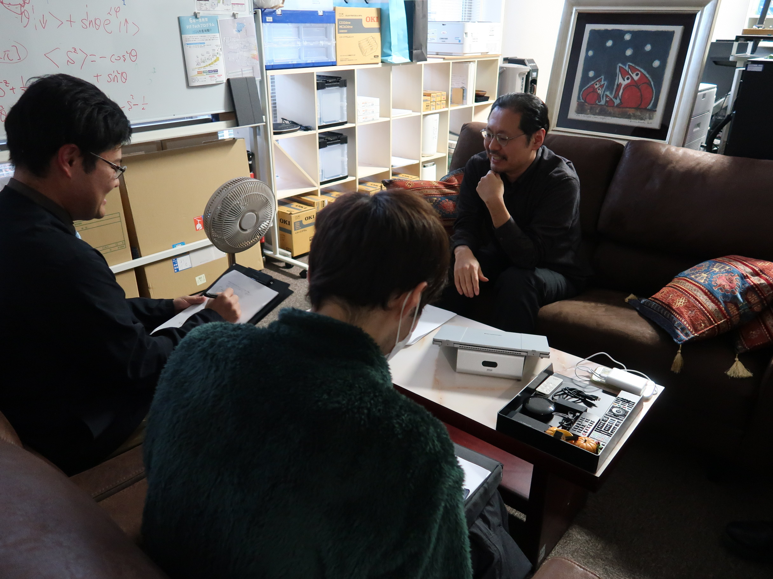
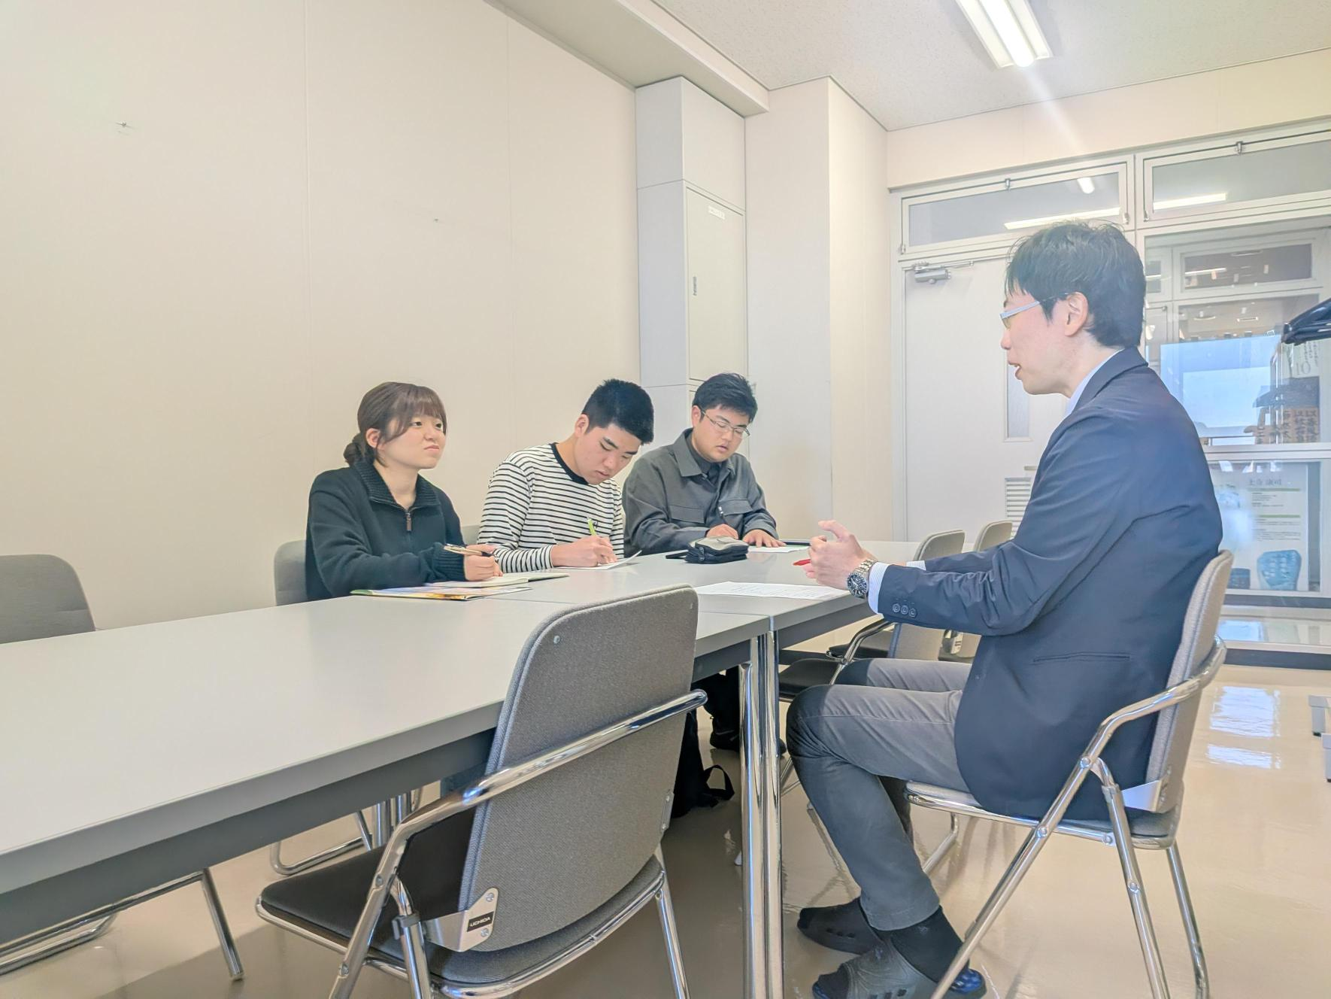

教員インタビュー(今年度の活動内容)
所属されている学科の異なる4名の
先生方にインタビューを実施
インタビューにご協力いただいた先生方
・電気工学科 大山 和宏 先生
・情報工学科 柏 浩司 先生
・社会環境学科 上杉 昌也 先生
・教養力育成センター 上寺 康司 先生
インタビュー記事は「Future Design Vol.9」に掲載 →
Notes:
今年度は学部学科の異なる4名の先生方にインタビューを行いました。質問内容を考え、実際にインタビューに伺い、その内容を記事としてまとめるところまでのすべてを教員インタビューチームのメンバーが担当しました。インタビュー記事はFIT-joinが毎年発行している広報誌「Future Design」に掲載しています。

Slide 19
教員インタビュー(気づき)
・ゼミで学んでいる内容が今後私たちの生活において欠かせない領域であることを実感し、より一層学びを深めたいという気持ちになった
・先生の新たな一面や研究に対する熱い思いを知ることができた
・講義一つをとっても先生は学生のことを一番に想っておられるということを実感した
・先生方が普段何を想って講義をされているのかを知ると、より受講するときは身を引き締めなければいけないと思った
（インタビューに参加したFIT-joinメンバーの感想より抜粋）
→教職員の方々の研究内容や物事の考え方、学生に対する想いなどについて知ることで視野を広げることができる。また、学びに対する前向きな気持ちを持つきっかけにもなる。
Notes:
活動を通しての気づきとして、インタビューに参加したメンバーからは、・・・のような感想が得られ、この活動を通して学生が・・・ということが気づきとして挙げられました。

Slide 20
教員インタビュー(今後の課題と改善策)
課題① 現在の活動方法ではFIT-join外の学生は受け身となる
課題② Future Designにあまり目を通さない学生には内容が伝わらない
→より多くの学生に教員インタビューの活動を知ってもらうために・・・
・インタビューに参加する学生をFIT-join外からも募集する
・学生アンケートを活用して質問を募集する
・Future Design以外での発信方法の検討
例：学内掲示板へのポスターによる掲示、SNSの積極活用
Notes:
今後の課題としては、大きく2つが挙げられると考えています。まず1つ目は、現在教員インタビューはFIT-joinのメンバーのみで行っているため、FIT-join外の学生は受け身となってしまうこと、そして2つ目は、Future Design以外での情報発信が少なく、Future Designにあまり目を通さない学生には内容が伝わらないことです。これらの課題を改善していくためには、より多くの学生に教員インタビューの活動を知ってもらう必要があると考えます。そのため、・・・や・・・といったことを今後取り入れていこうと考えています。

Slide 21
本日の流れ
・FIT-join概要説明
・2025年度活動事例報告
・FIT-joinが考える大学の課題点
Notes:
ここからは、私たちが活動をしていく中で、感じた大学がもっとよくなるために改善できる点を発表します。

Slide 22
FIT-joinが考える大学の課題点
①学生と教員の交流不足
→学生と教員の関わり強化
②大学全体の支援・運営体制の改善
→学生の成長支援
Notes:
今年度の1月にFIT-joinのメンバーに対してアンケートを取りました。メンバーが活動を通して感じた、大学の改善点は以下の2つです。1つ目は学生と教員の交流不足、2つめは大学全体の支援・運営体制の改善です。これらを改善するために一つ目では、「学生と教員の関わりを強化するためにはどのようにすれば良いか」、2つ目では「学生の成長を支援するためにはどのようにすれば良いか」というテーマで話し合いをしました。

Slide 23
大学の課題点に対する改善策
①学生と教員の交流不足
→学生と教員の関わり強化
強化するために
・研究室公開の日を実施
・授業で研究室、教員紹介資料を配布
・教員と学生の交流パーティーを実施
・FIT-joinがSNSで教員紹介を発信
Notes:
話し合った結果、学生と教員の関り強化をするために、研究室公開の日を実施する，授業で研究室，教員紹介資料を配布，教員と学生の交流パーティを実施，FIT-joinがSNSで教員紹介を発信することでなどが挙がりました．

Slide 24
大学の課題点に対する改善策​
②大学全体の支援・運営体制の改善
→学生の成長支援
学生の成長を支援するために
・イベントの情報をまとめたサイトの作成
・myFIT-でスケジュール管理を強化
・顔出し不要のオンラインイベント導入
・新入生向けに主体性を高める資料を配布
Notes:
また、2つ目では、学生が成長するために、大学にあったら助かるサポートは何かというテーマで話し合いました。まず私たちは、大学のサポートは既に充実しているのではないかという話になりました。しかし、myFITにたくさん情報があるため、情報にまとまりが無く、イベントが伝わりづらい、そしてイベントに参加することに少しハードルを高く感じるなどがあり、活用しづらいなどがあるのではないかと考えました。そこで、大学のイベントを活用しやすくするために、以下の4つが挙がりました。

Slide 25
FIT-joinが考える大学の課題点
①学生と教員の交流不足
→学生と教員の関わりを強化すること
②大学全体の支援・運営体制の改善
→学生が大学のイベントを活用しやすくなること
Notes:
改めてFITーjoinが考える2つの課題点は，１つ目は学生と教員の交流不足，２つ目は大学全体の支援・運営体制の改善であると考えます．これら課題点にたいする改善策を教職員の方々ともお話が出来たらなと思います。

Slide 26
ご清聴ありがとうございました。

